Slide 1
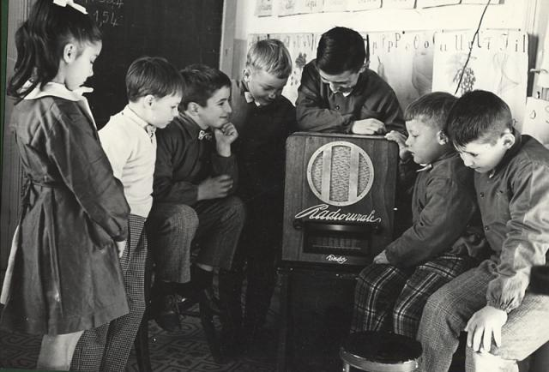
LA RADIO NEL PERIODO FASCISTA

Slide 2
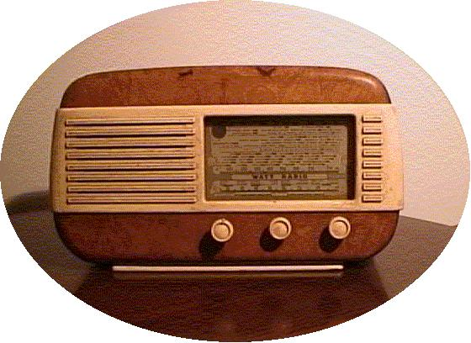
ORIGINI DELLA RADIO
In Italia nell’agosto 1924 fu costituita l’URI
(union radiofonica Italiana) che dette inizio alle
trasmissioni radiofoniche il 6 ottobre dello stesso anno

Slide 3
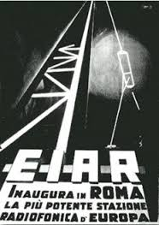
DIFFUSIONE DELLA RADIO: Inizio
All’inizio la radio non ebbe grande diffusione:
-per i costi di licenza sull’utilizzo della radio,
-per lo scarso sviluppo della rete elettrica
-per l’opposizione dei produttori a realizzare apparecchi a basso costo.
Col fascismo già al governo del paese ,il 27 novembre 1927 con decreto legislativo l’URI diventò EIAR( ente italiano audizioni radiofonche) società privata con sostegno pubblico

Slide 4

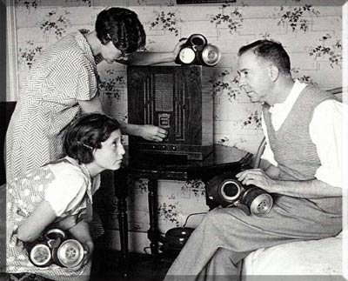
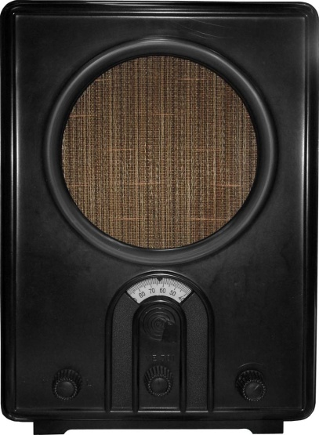
SVILUPPO DELLA RADIO: Periodo fascista
Solo nel 1930 il regime fascista si rese conto del forte impatto che poteva avere la radio sulle masse: fu lanciata la campagna
“il villaggio deve avere la radio” e “la radio in ogni casa”.
I tedeschi fornirono apparecchi radio VE301 più economici e con facilitazioni di pagamento e sgravi fiscali concessi dal governo Italiano sull’acquisto a favore di caserme scuole e locali pubblici

Slide 5

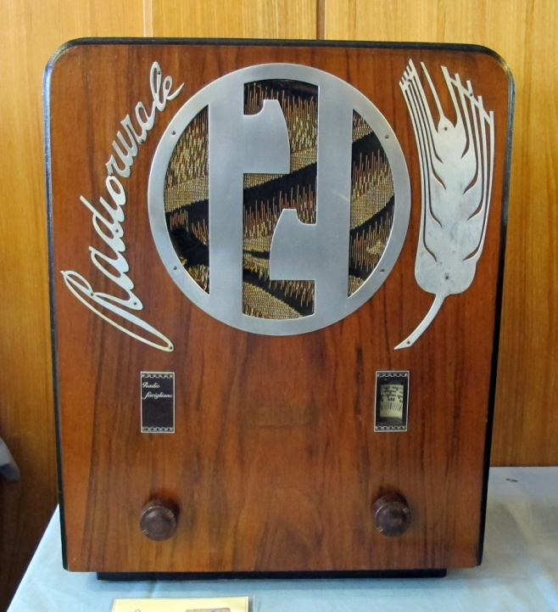

ENTE RADIO RURALE: scuole
Nel 1933 iniziarono le trasmissioni dell’ente radio rurale che terminarono nel 1940
Le trasmissioni coinvolgevano
i bambini che erano invitati a disegnare simboli per il regime: la radio inculcava ai giovani i valori bellici e l’amor di patria

Slide 6
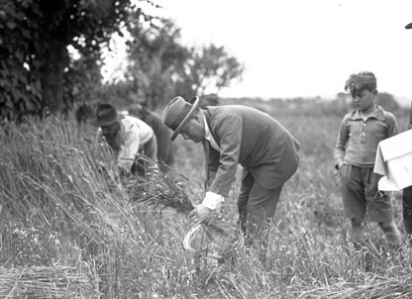

ENTE RADIO RURALE: agricoltori e operai
Nel 1934 nacque la trasmissione “L’ora dell’agricoltura”; era dedicata agli agricoltori sotto il motto “fa leggere anche chi non legge”
Nel 1936 nacque la rubrica
“i dieci minuti del lavoratore” destinata agli operai delle fabbriche anche al fine di nascondere la crisi

Slide 7
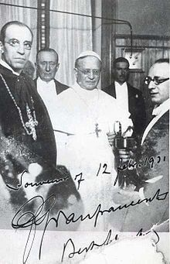
LA RADIO VATICANA E IL FASCISMO
Nel 1931 fu inaugurata la stazione della radio vaticana. Attraverso la radio Facchinetti , frate francescano esaltava il regime e il suo capo.
Gli Ebrei non potevano possedere l’apparecchio radio.

Slide 8
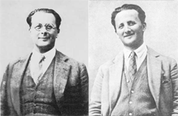
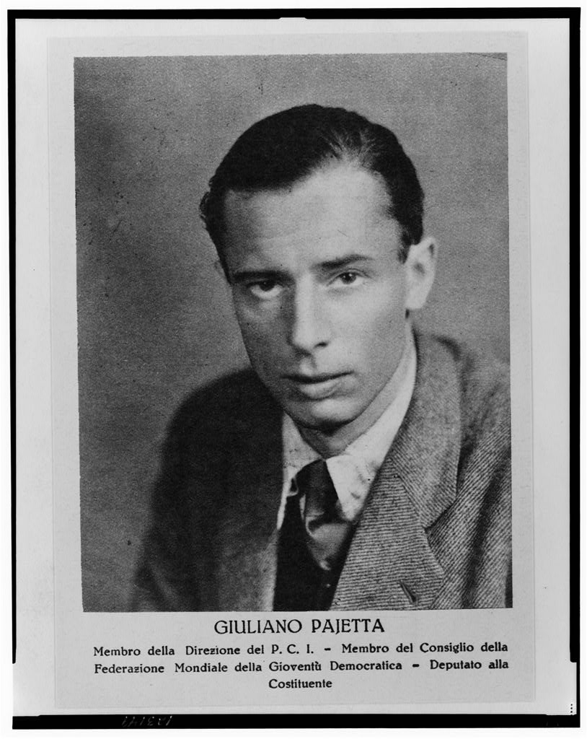
LA GUERRA DELLE ONDE
L’opposizione al fascismo si manifestò anche via radio con radio Barcellona diretta dai fratelli Rosselli
Giuliano Pajetta promosse la radi Aranujez denunciò i crimini del nazi-fascismo e dette voce agli oppositori del regime
Per contro i fascisti postarono radio verdad fornendo notizie non sempre vere

Slide 9
GRAZIE PER
L’ATTENZIONE

